Slide 1
РППС по ПДД 2мл.группа
Воспитатель Каржанова Н.В.

Slide 2
Организация работы по формированию безопасного поведения на дороге детей младшего дошкольного возраста предполагает достичь следующих результатов:
обучить детей безопасному поведению;
привить психологическую устойчивость к опасным ситуациям;
дисциплинированность, осторожность, наблюдательность – личностные качества, которые помогут им адаптироваться к дорожной среде.

Slide 3
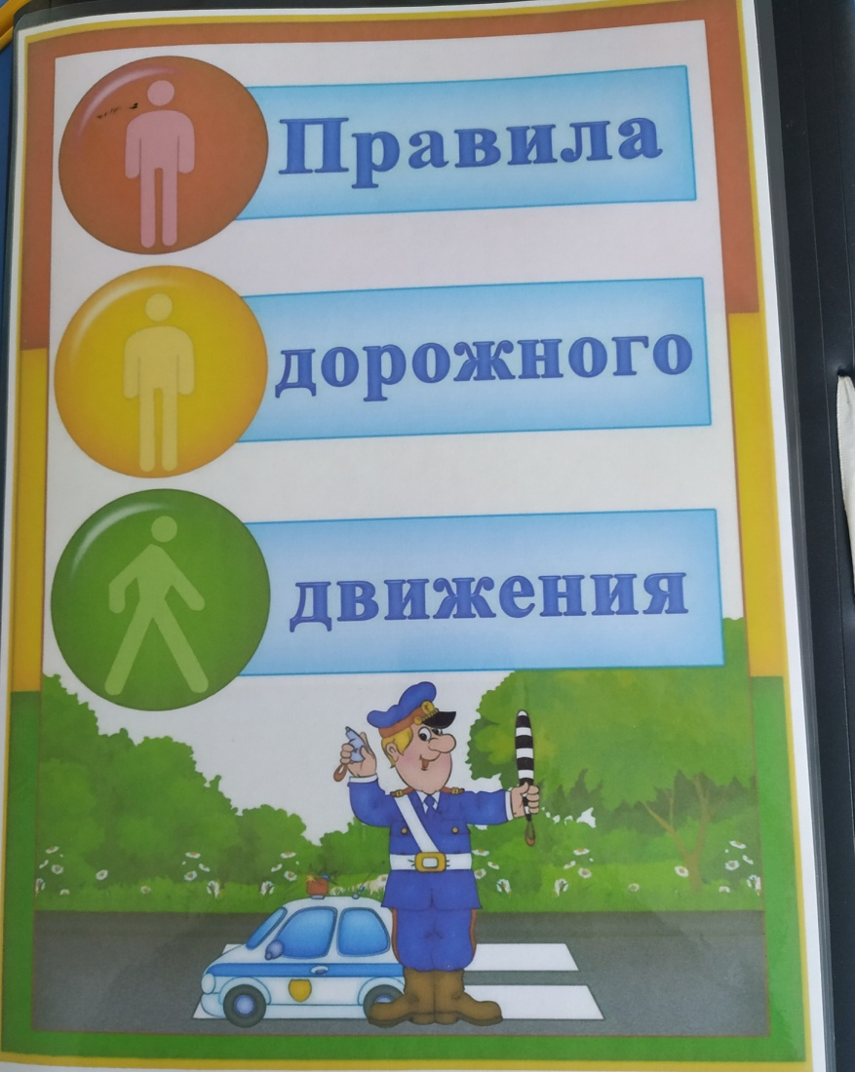
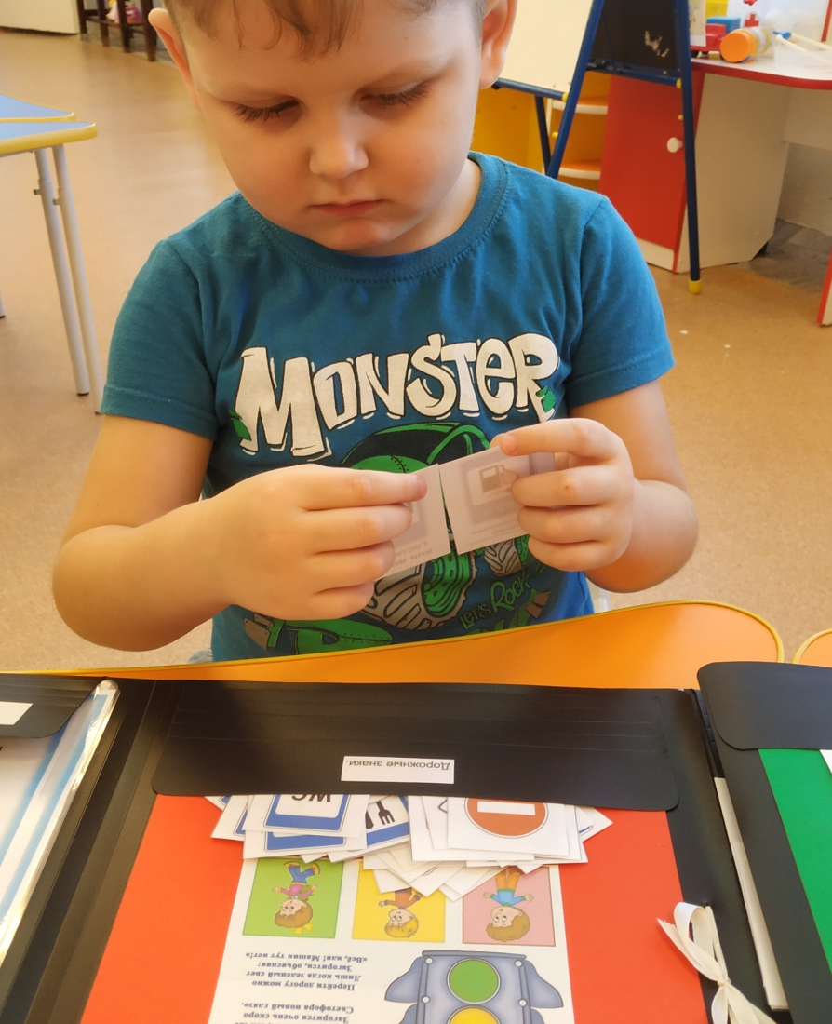
Лепбук «Правила Дорожного движения»

Slide 4
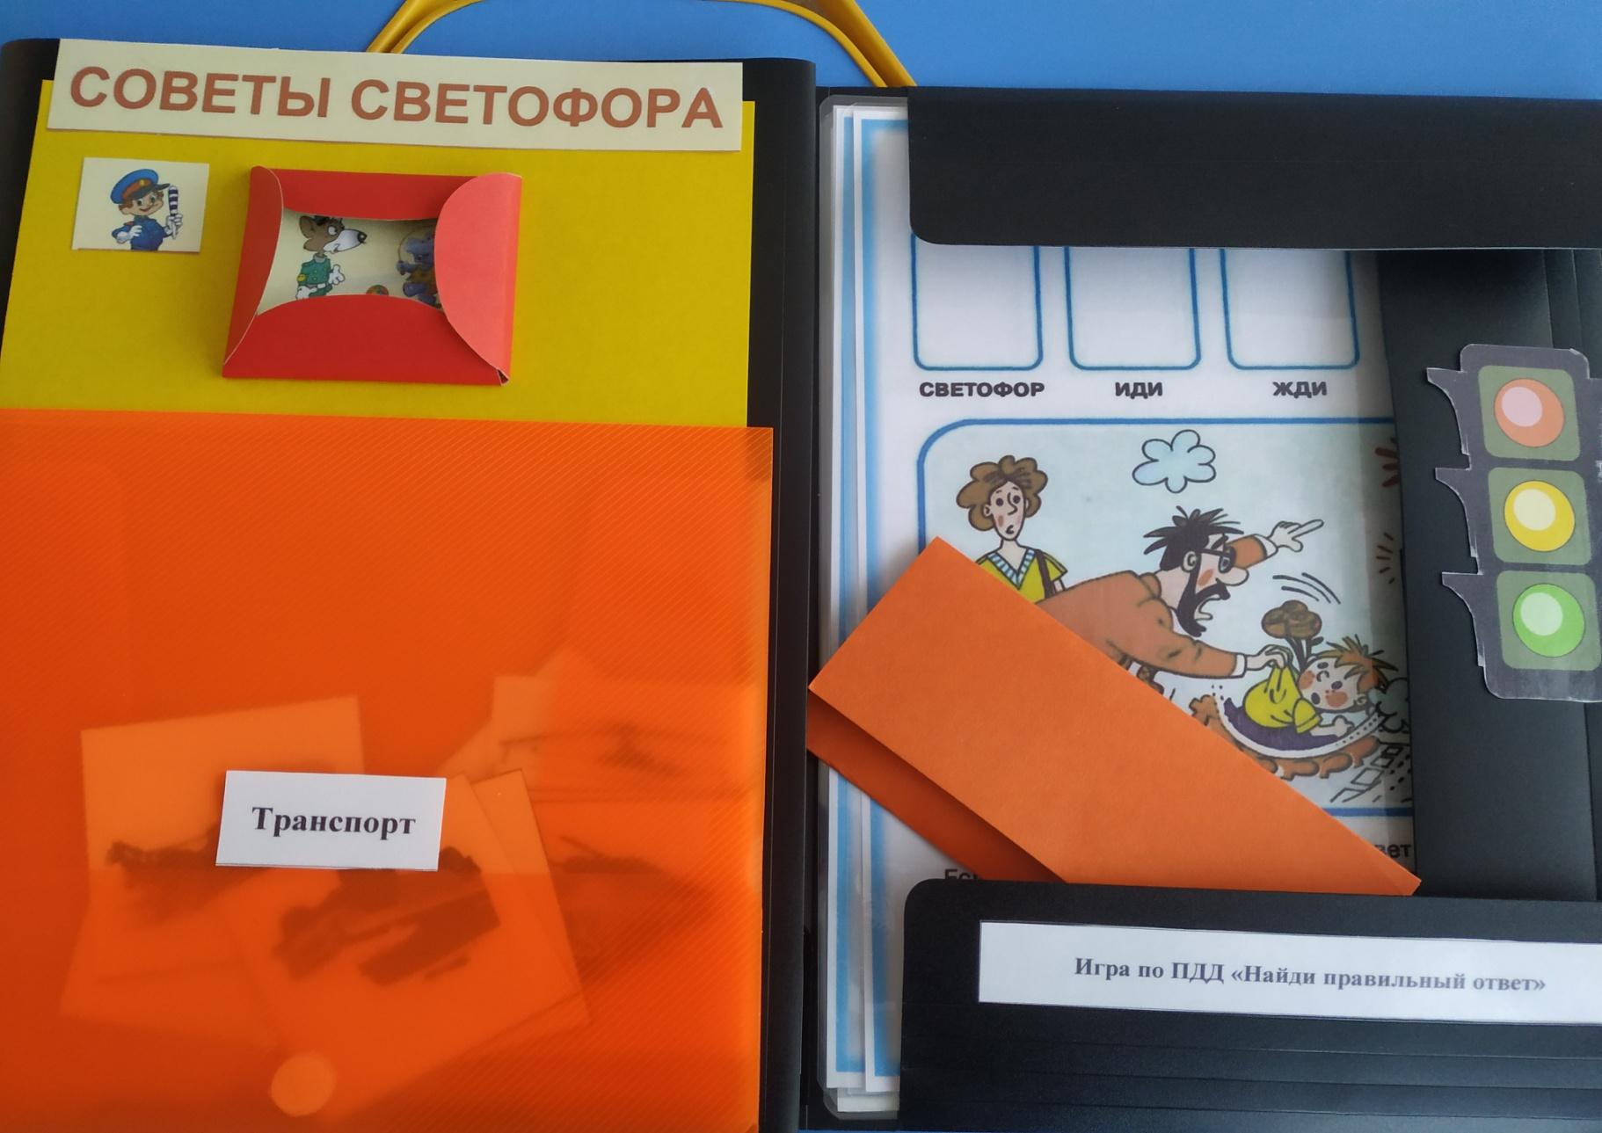

Slide 5
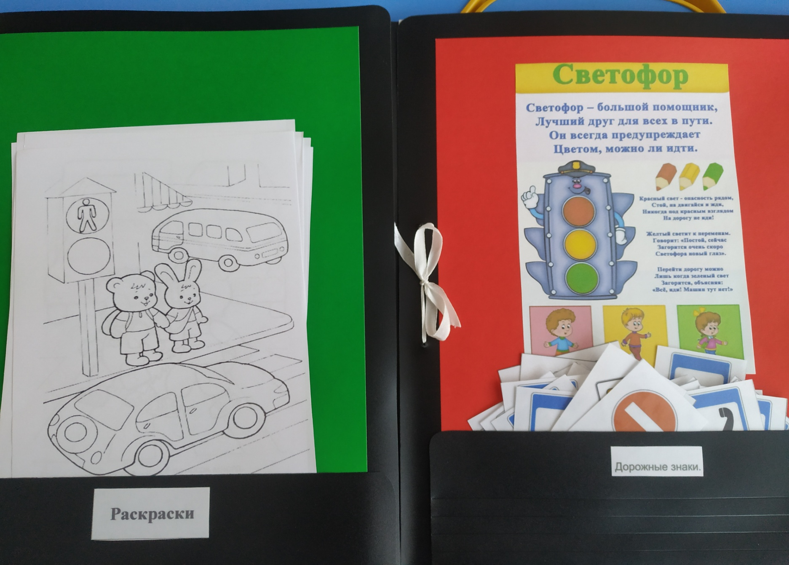

Slide 6
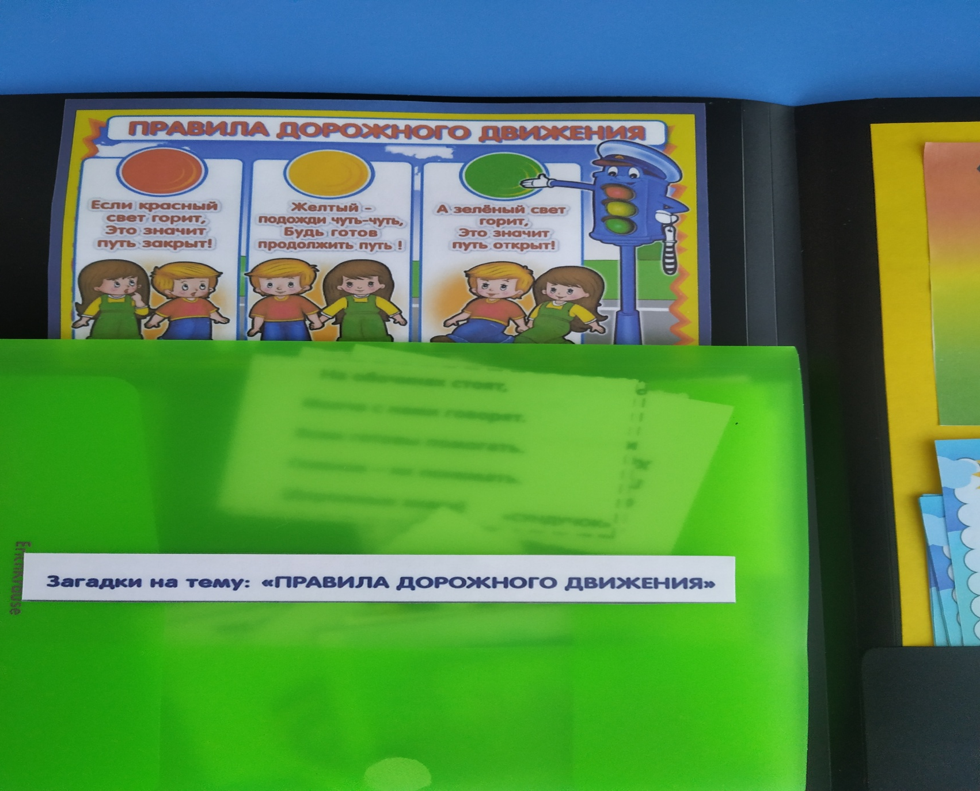

Slide 7
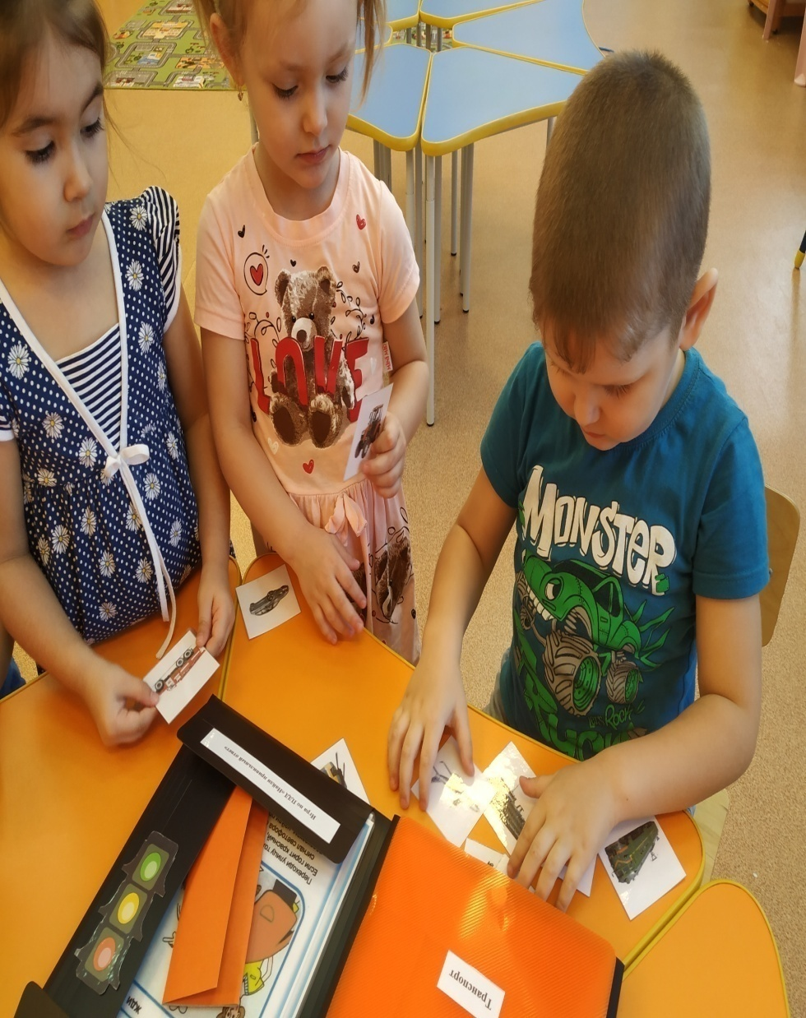
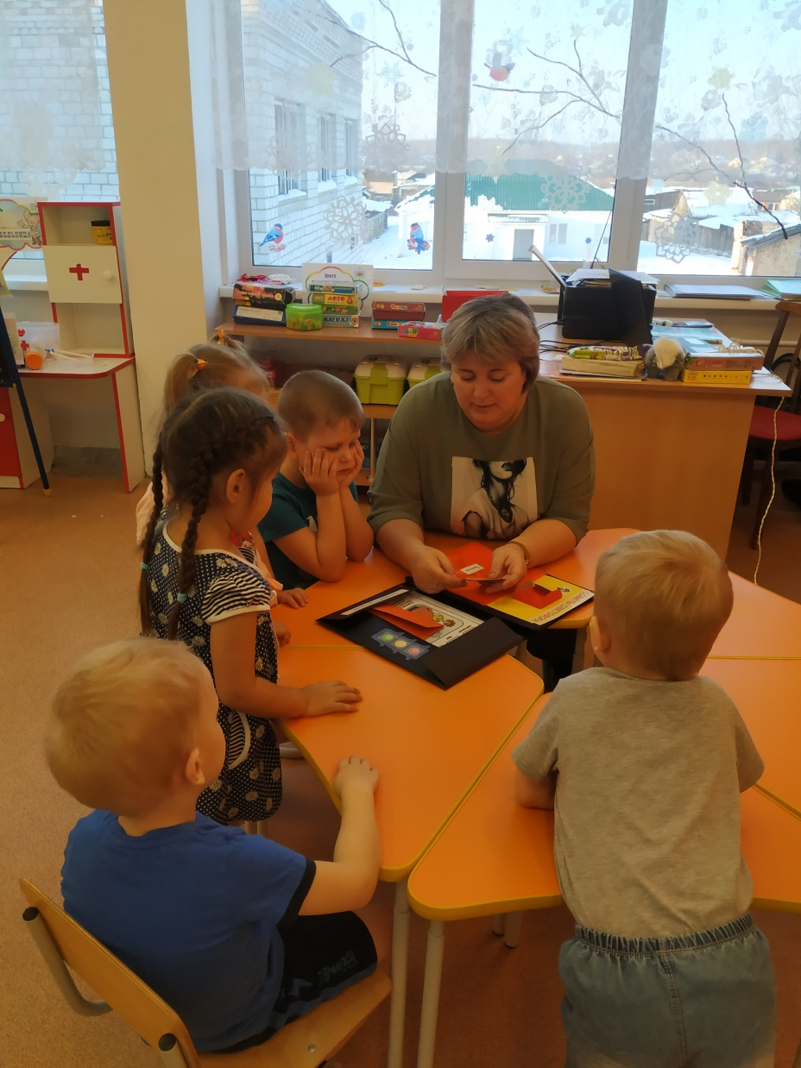

Slide 8
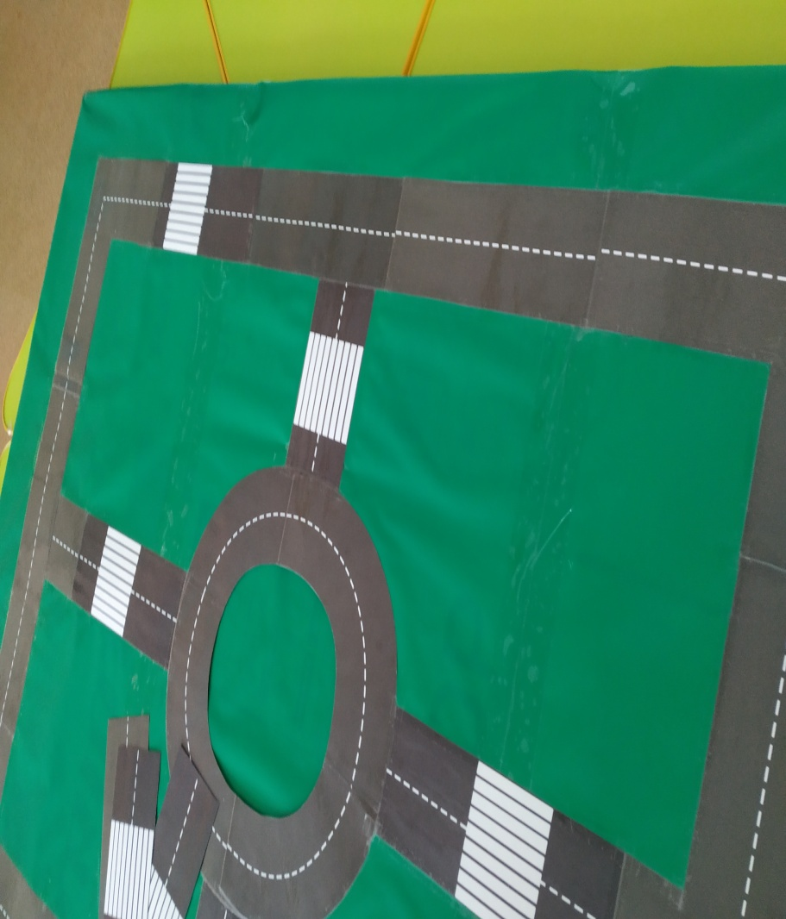
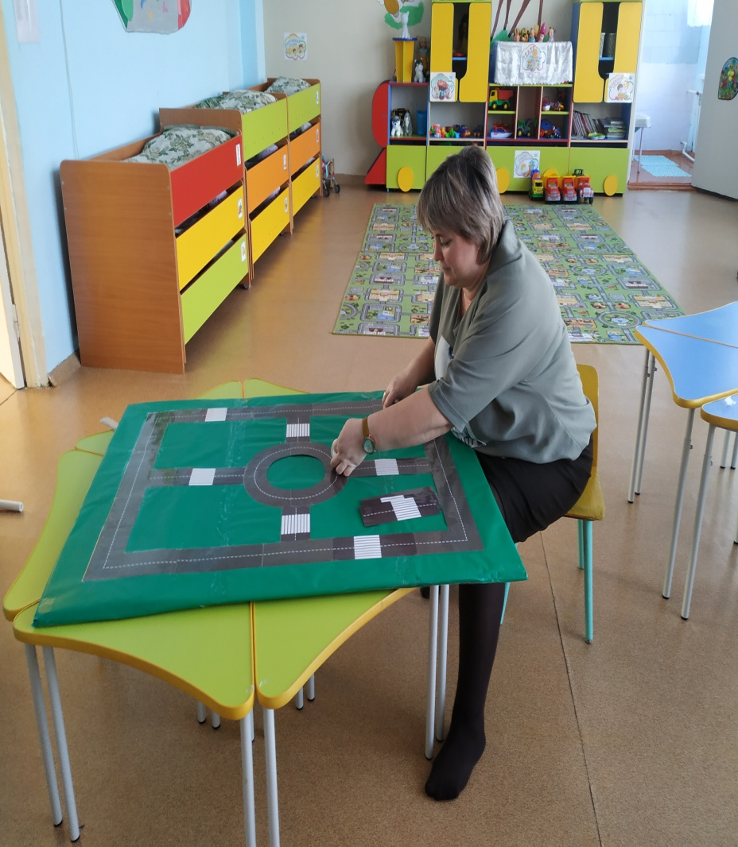
Маркер « Дорога»

Slide 9
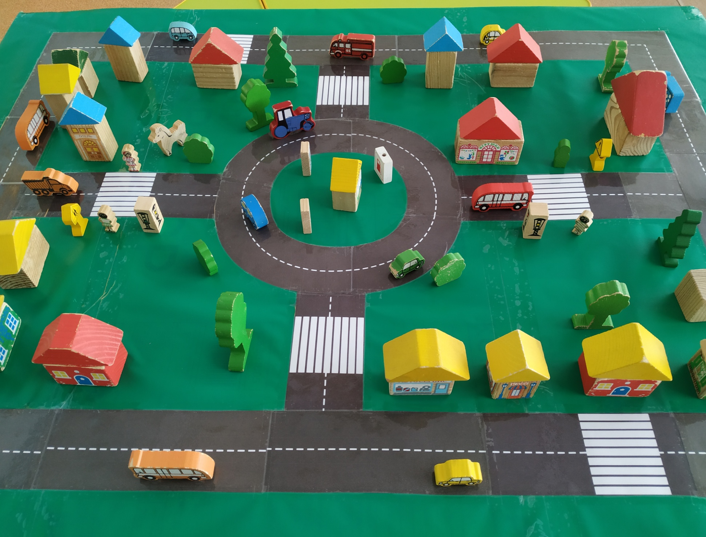

Slide 10
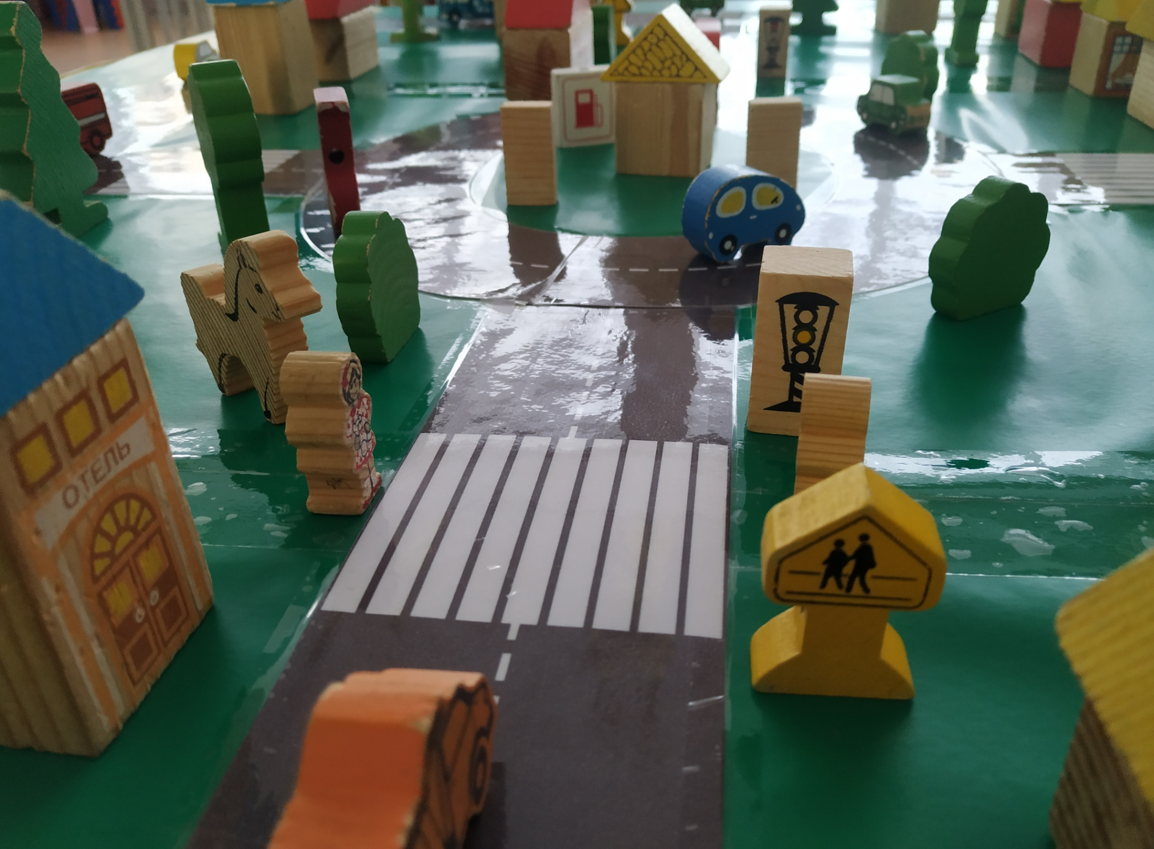

Slide 11
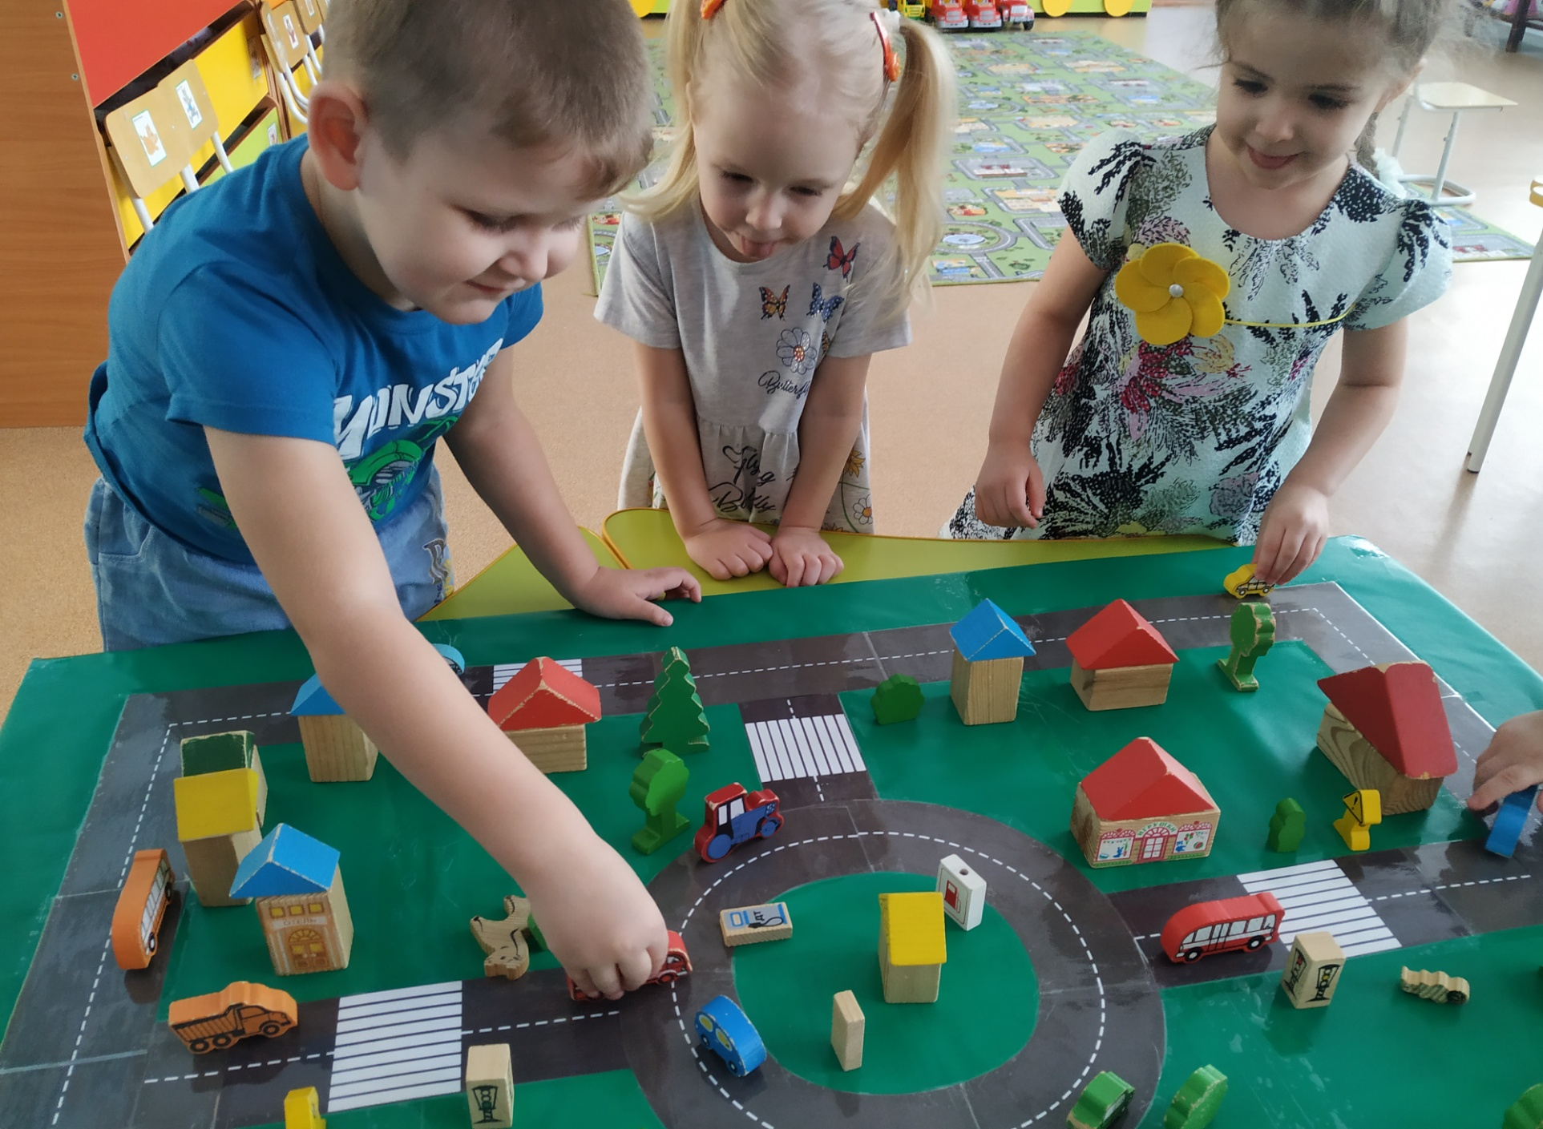

Slide 12
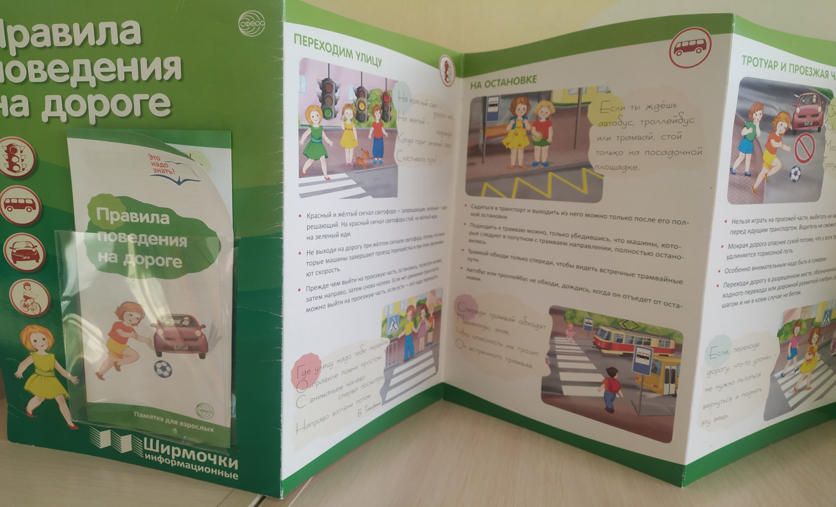
Папка – передвижка по ПДД

Slide 13
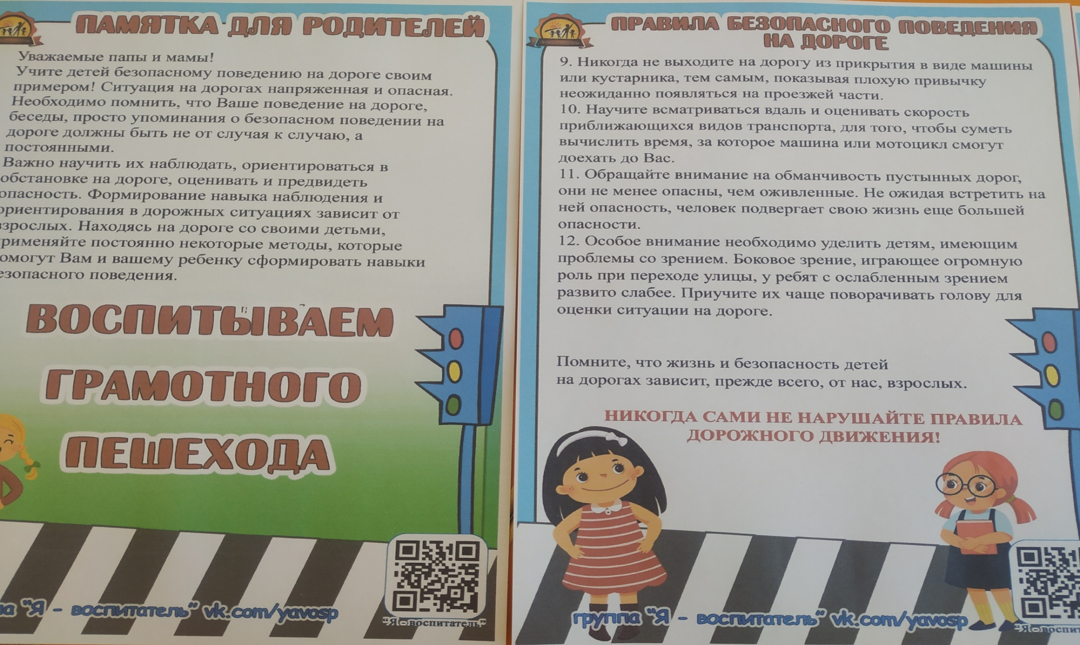
Памятка для родителей

